Slide 1
EGZAMIN ÓSMOKLASISTY 2020

Slide 2
Egzamin ósmoklasisty jest egzaminem obowiązkowym, co oznacza, że każdy uczeń musi do niego przystąpić, aby ukończyć szkołę.
Nie jest określony minimalny wynik, jaki uczeń powinien uzyskać, dlatego egzaminu ósmoklasisty nie można nie zdać.
Egzamin ósmoklasisty jest przeprowadzany w formie pisemnej.

Slide 3
WAŻNE TERMINY
O czym trzeba pamiętać?

Slide 4
HARMONOGRAM EGZAMINU ÓSMOKLASISTY 2019/2020
W terminie głównym | język polski - 21 kwietnia 2020 r. (wtorek) - godz. 9:00 matematyka - 22 kwietnia 2020 r. (środa) - godz. 9:00 język obcy nowożytny - 23 kwietnia 2020 r. (czwartek) - godz. 9:00
W terminie dodatko wym | język polski - 1 czerwca 2020 r. (poniedziałek) - godz. 9:00 matematyka - 2 czerwca 2020 r. (wtorek) - godz. 9:00 język obcy nowożytny - 3 czerwca 2020 r. (środa) - godz. 9:00

Slide 5
CZAS TRWANIA EGZAMINU ÓSMOKLASISTY Z POSZCZEGÓLNYCH PRZEDMIOTÓW
 | Czas trwania (min.)
 | arkusz standardowy | przedłużenie czasu, o którym mowa w pkt. 17. Komunikatu CKE
język polski | 120 | do 180
matematyka | 100 | do 150
język obcy nowożytny | 90 | do 135
Do czasu trwania egzaminu ósmoklasisty z każdego przedmiotu nie wlicza się czasu przeznaczonego na sprawdzenie przez ucznia poprawności przeniesienia odpowiedzi na kartę odpowiedzi (5 minut).

Slide 6
Do egzaminu ósmoklasisty w terminie dodatkowym przystępuje uczeń, który:
z przyczyn losowych lub zdrowotnych nie przystąpił do egzaminu ósmoklasisty z danego przedmiotu lub przedmiotów w terminie głównym ALBO
przerwał lub któremu przerwano i unieważniono egzamin ósmoklasisty z danego przedmiotu lub przedmiotów w terminie głównym (również z przyczyn losowych lub zdrowotnych).
Do egzaminu ósmoklasisty w terminie dodatkowym przystępuje również uczeń, któremu dyrektor OKE lub dyrektor CKE unieważnił egzamin z danego przedmiotu lub przedmiotów.

Slide 7
TERMINY OGŁASZANIA WYNIKÓW:
19 czerwca 2020 r.
TERMIN WYDANIA ZAŚWIADCZEŃ:
26 czerwca 2020 r.

Slide 8
ORGANIZACJA EGZAMINU
Co trzeba wiedzieć?

Slide 9
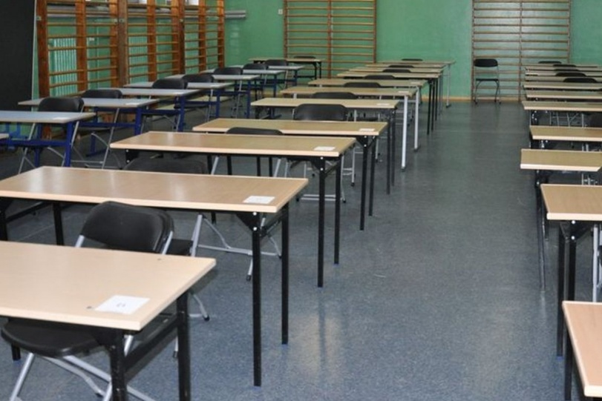
Podczas egzaminu z każdego przedmiotu każdy zdający siedzi przy osobnym stoliku.
Na stoliku mogą znajdować się wyłącznie arkusze egzaminacyjne, materiały i przybory pomocnicze wskazane w komunikacie dyrektora CKE.
Obowiązuje strój galowy.

Slide 10
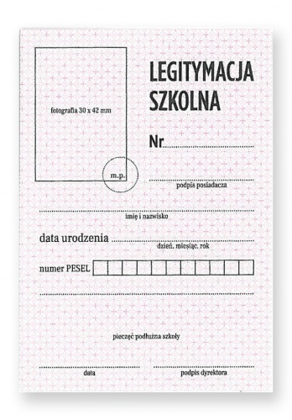
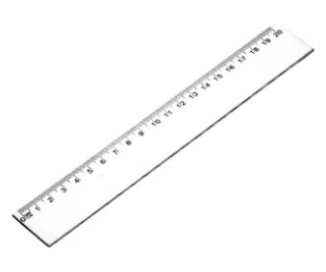
Na egzamin uczeń przynosi ze sobą wyłącznie przybory do pisania: pióro lub długopis z czarnym tuszem/atramentem, a w przypadku egzaminu matematyki również linijkę, a także legitymację.
Niedozwolone jest korzystanie z długopisów zmazywalnych/ścieralnych.

Slide 11
Do sali egzaminacyjnej nie można wnosić żadnych urządzeń telekomunikacyjnych, np. telefonów komórkowych, odtwarzaczy mp3, smartwatchy, ani korzystać z nich w tej sali.

Slide 12
W przypadku:
stwierdzenia niesamodzielnego rozwiązywania zadań egzaminacyjnych lub
zakłócania przebiegu egzaminu, lub
wniesienia do sali egzaminacyjnej materiałów lub przyborów pomocniczych niewymienionych w komunikacie dyrektora CKE egzamin danego ucznia z danego przedmiotu egzaminacyjnego może zostać unieważniony.

Slide 13
W czasie egzaminu zdający mogą opuszczać salę egzaminacyjną w uzasadnionej sytuacji, po uzyskaniu zezwolenia przewodniczącego zespołu nadzorującego i po zapewnieniu warunków wykluczających możliwość kontaktowania się z innymi osobami, poza osobami udzielającymi pomocy medycznej.
Członkowie zespołu nadzorującego nie mogą udzielać zdającym wyjaśnień dotyczących zadań egzaminacyjnych. Nie mogą również w żaden sposób komentować zadań egzaminacyjnych.

Slide 14
Przed rozpoczęciem egzaminu ósmoklasisty z każdego przedmiotu, w wyznaczonych miejscach arkusza egzaminacyjnego (na stronie tytułowej zeszytu zadań egzaminacyjnych oraz na karcie odpowiedzi), uczeń zamieszcza kod ucznia i numer PESEL oraz naklejki przygotowane przez okręgową komisję egzaminacyjną. Uczeń nie podpisuje arkusza egzaminacyjnego.

Slide 15
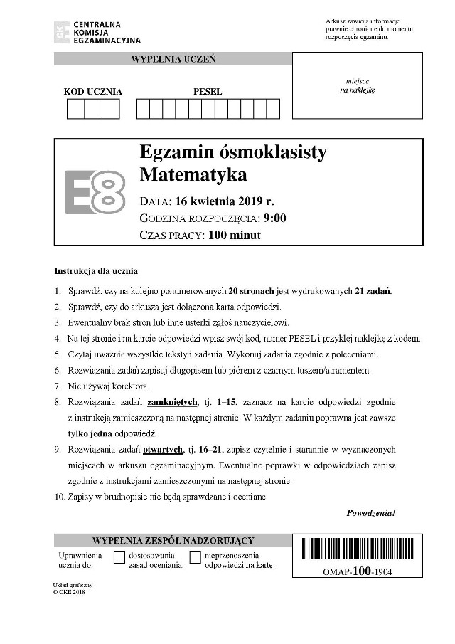
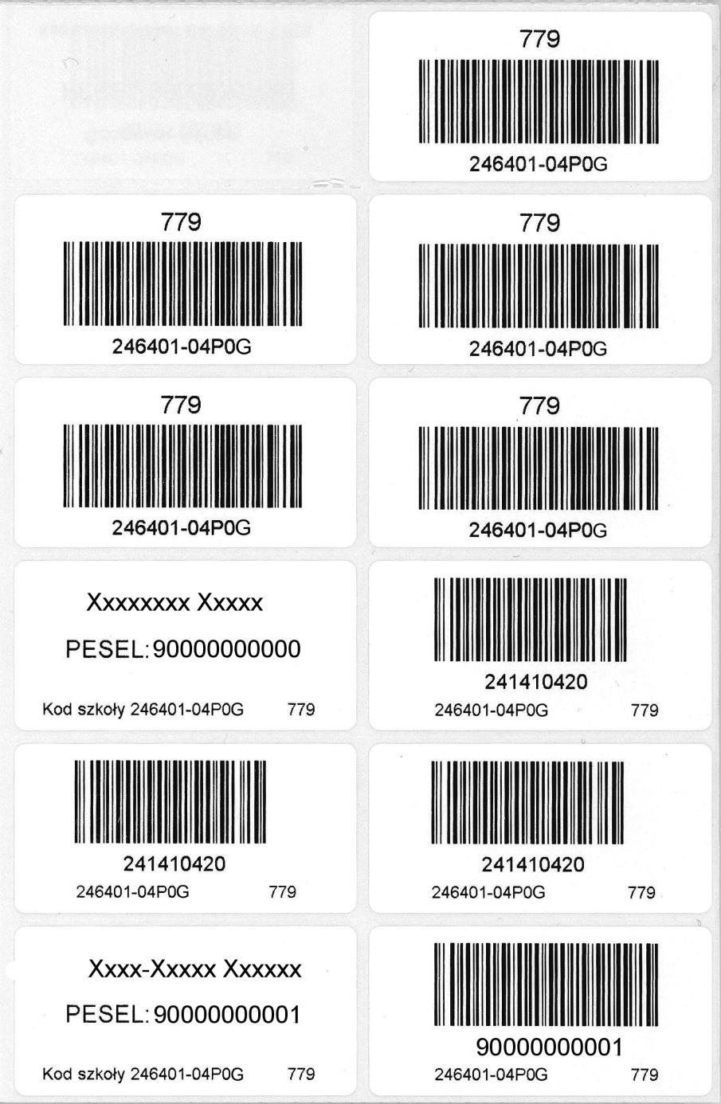
naklejki

Slide 16
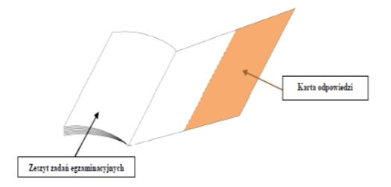
Arkusz egzaminacyjny do egzaminu ósmoklasisty z języka polskiego i języka obcego nowożytnego - schemat

Slide 17
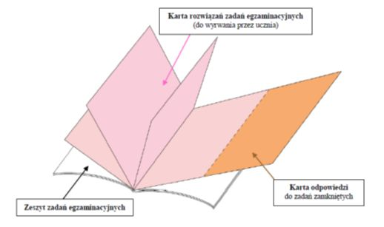
Arkusz egzaminacyjny do egzaminu ósmoklasisty z matematyki w kwietniu - schemat
W pracy z arkuszem egzaminacyjnym z matematyki należy wyrwać ze środka arkusza 8 stron tworzących kartę rozwiązań zadań egzaminacyjnych, koniecznie zapisać rozwiązania zadań otwartych w karcie rozwiązań zadań egzaminacyjnych.

Slide 18
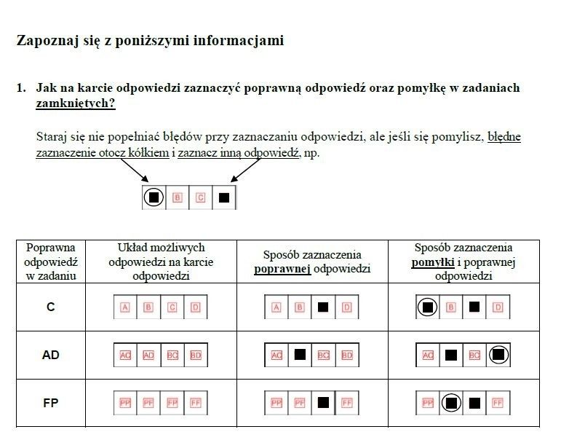

Slide 19
Zwolnienie z egzaminu
Uczeń, który jest laureatem konkursu przedmiotowego o zasięgu wojewódzkim lub ponadwojewódzkim, organizowanego z zakresu jednego z przedmiotów objętych egzaminem ósmoklasisty, jest zwolniony z egzaminu z tego przedmiotu
Np. zDolny Ślązak

Slide 20
Dostosowanie warunków na egzaminie
Kto jest uprawniony?

Slide 21
Uczniowie uprawnieni do dostosowania:
posiadający orzeczenie o potrzebie kształcenia specjalnego wydane ze względu na niepełnosprawność
posiadający orzeczenie o potrzebie kształcenia specjalnego wydane ze względu na niedostosowanie społeczne lub zagrożenie niedostosowaniem społecznym
posiadający orzeczenie o potrzebie indywidualnego nauczania
przewlekle chory lub niesprawny czasowo
posiadający opinię poradni psychologiczno-pedagogicznej, w tym poradni specjalistycznej, o specyficznych trudnościach w uczeniu się, w tym: z dysleksją, dysgrafią, dysortografią, dyskalkulią
który w roku szkolnym 2019/2020 był objęty pomocą psychologiczno-pedagogiczną w szkole ze względu na: trudności adaptacyjne związane z wcześniejszym kształceniem za granicą, zaburzenia komunikacji językowej, sytuację kryzysową lub traumatyczną
któremu ograniczona znajomość języka polskiego utrudnia zrozumienie czytanego tekstu

Slide 22
Wgląd w pracę
warunki

Slide 23
Uczeń lub jego rodzice mają prawo wglądu do sprawdzonej i ocenionej pracy egzaminacyjnej tego ucznia, w miejscu i czasie wskazanym przez dyrektora okręgowej komisji egzaminacyjnej, w ciągu 6 miesięcy od dnia wydania przez okręgową komisję egzaminacyjną zaświadczenia/informacji o szczegółowych wynikach egzaminu ósmoklasisty.
Wniosek o wgląd do pracy egzaminacyjnej składa się do dyrektora właściwej okręgowej komisji Egzaminacyjnej. Wniosek może być złożony osobiście przez ucznia lub jego rodziców, lub przesłany do OKE drogą elektroniczną, faksem lub pocztą tradycyjną.

